Slide 1






CENTRO DE TECNOLOGIA - UFC DEPARTAMENTO DE ENGENHARIA DE TELEINFORMÁTICA - UFC PROGRAMA DE PÓS-GRADUAÇÃO EM ENGENHARIA DE TELEINFORMÁTICA – PPGETI-UFC LABORATÓRIO DE PROCESSAMENTO DE IMAGENS, SINAIS E COMPUTAÇÃO APLICADA – LAPISCO-IFCE
Support Vector Machine
Solon Alves Peixoto
PPGETI- PPGEE - Universidade Federal do Ceará | Solon Alves Peixoto | 21 de setembro de 2023

Slide 2

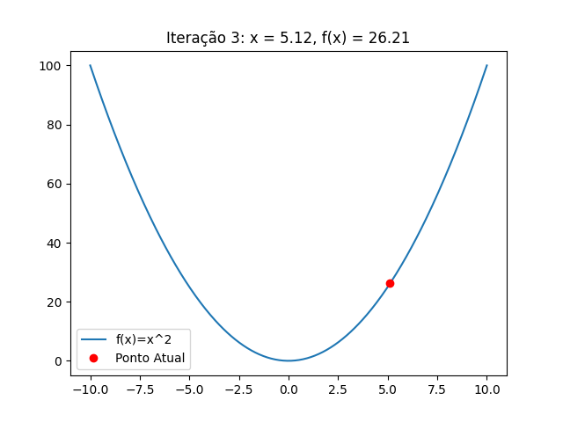
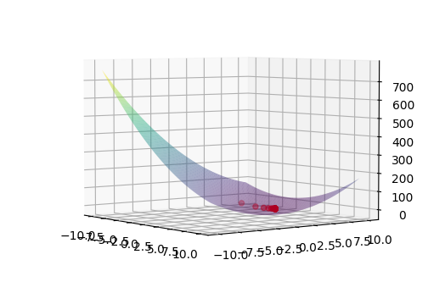
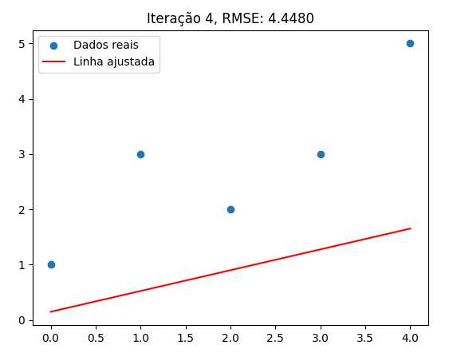
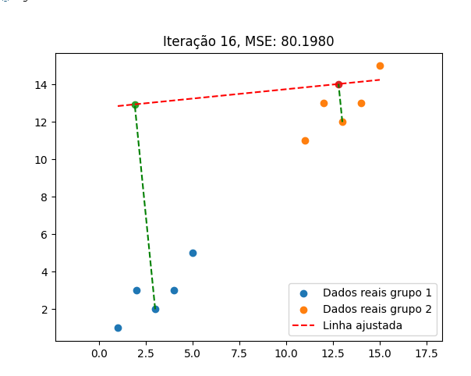
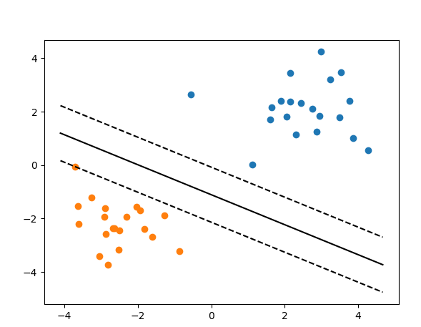
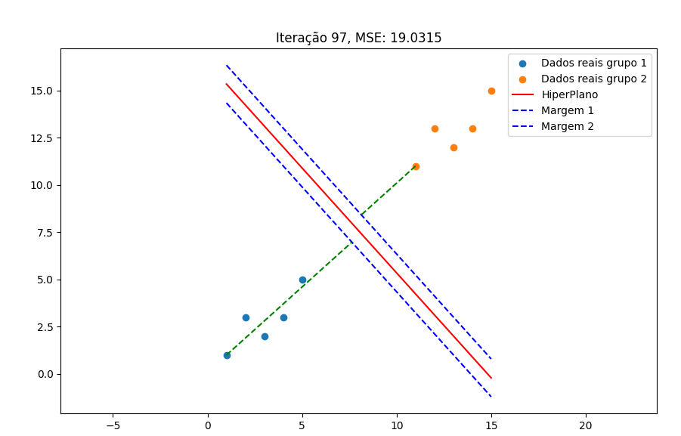

Visão Geral
PPGETI- PPGEE - Universidade Federal do Ceará | Solon Alves Peixoto | 21 de setembro de 2023

Slide 3
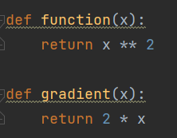

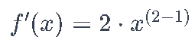
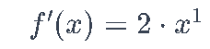
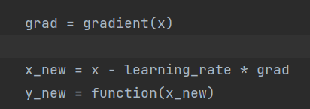
Gradiente
Introdução
O que isso faz aqui?
Inclinação
Velocidade
PPGETI- PPGEE - Universidade Federal do Ceará | Solon Alves Peixoto | 21 de setembro de 2023

Slide 4
Gradiente
Introdução
O que fazer quando a função, que caracteriza os dados, for desconhecida?
Aproximação
Precisamos de alguma equação!
PPGETI- PPGEE - Universidade Federal do Ceará | Solon Alves Peixoto | 21 de setembro de 2023

Slide 5
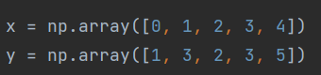
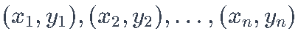
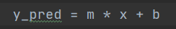
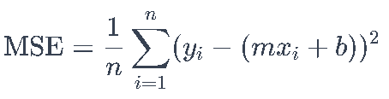
Mean Square Error ( MSE )
MSE
y = mx + b
PPGETI- PPGEE - Universidade Federal do Ceará | Solon Alves Peixoto | 21 de setembro de 2023

Slide 6
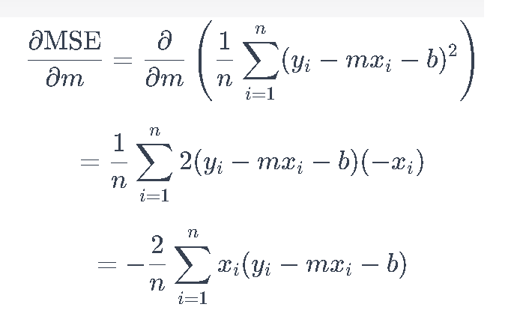
Mean Square Error ( MSE )
MSE
PPGETI- PPGEE - Universidade Federal do Ceará | Solon Alves Peixoto | 21 de setembro de 2023

Slide 7
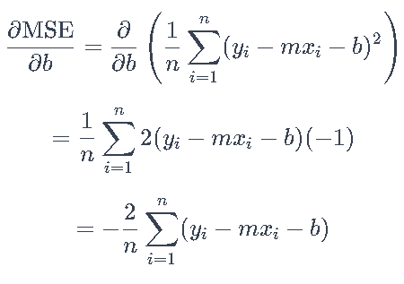
Mean Square Error ( MSE )
MSE
PPGETI- PPGEE - Universidade Federal do Ceará | Solon Alves Peixoto | 21 de setembro de 2023

Slide 8
Mean Square Error ( MSE )
MSE
Faça para todas as variáveis do seu modelo
PPGETI- PPGEE - Universidade Federal do Ceará | Solon Alves Peixoto | 21 de setembro de 2023

Slide 9
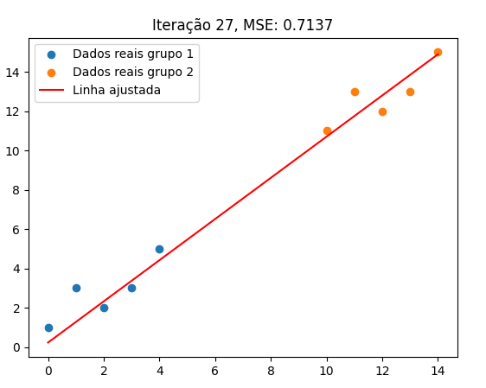
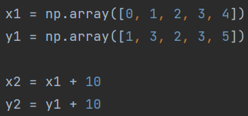
Mean Square Error ( MSE ) para dados “separáveis”
Separação
E se parte dos dados tiverem rótulos diferentes?
Como Separá-los?
PPGETI- PPGEE - Universidade Federal do Ceará | Solon Alves Peixoto | 21 de setembro de 2023

Slide 10
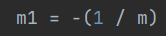
Mudando a interpretação da reta
Separação
O que acontece, em relação aos dados, caso ocorra um ajuste na reta de forma a separar estes mesmos dados?
Pré-classificação baseada na comparação do dado em relação a reta
PPGETI- PPGEE - Universidade Federal do Ceará | Solon Alves Peixoto | 21 de setembro de 2023

Slide 11
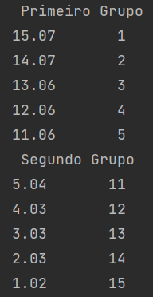
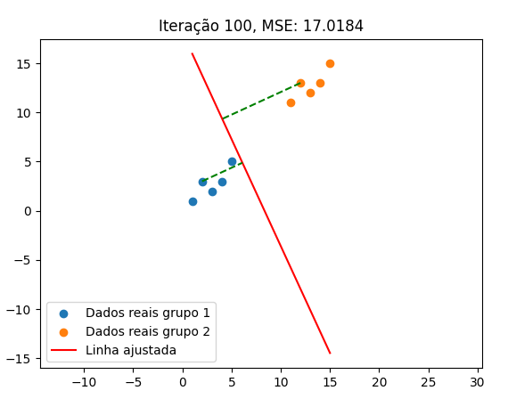
Mudando a interpretação da reta
Separação
O que acontece, em relação aos dados, caso ocorra um ajuste na reta de forma a separar estes mesmos dados?
O que ocorre se subtrairmos
esses valores?
PPGETI- PPGEE - Universidade Federal do Ceará | Solon Alves Peixoto | 21 de setembro de 2023

Slide 12
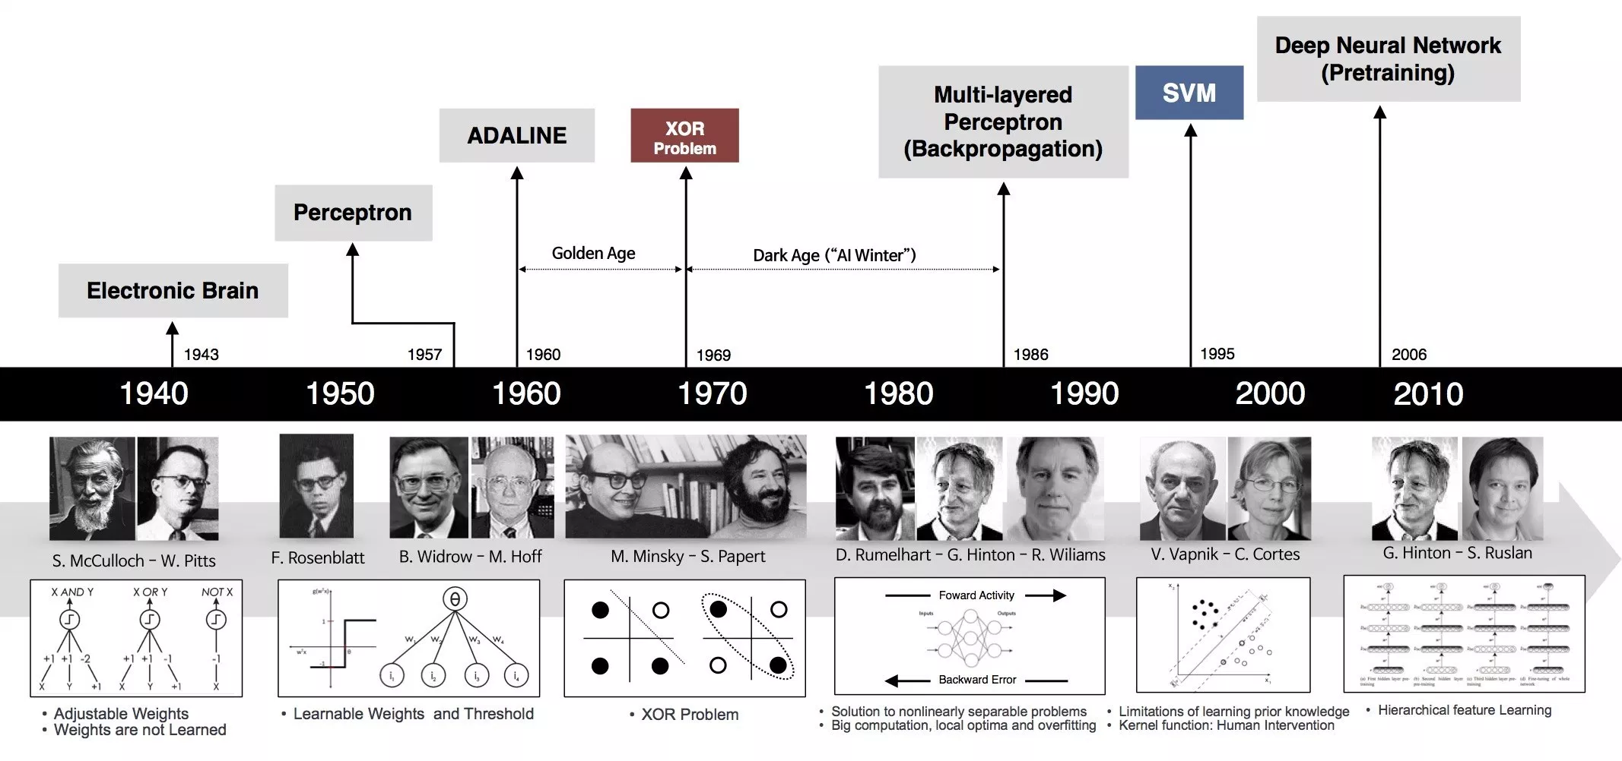
SVM
PPGETI- PPGEE - Universidade Federal do Ceará | Solon Alves Peixoto | 21 de setembro de 2023

Slide 13
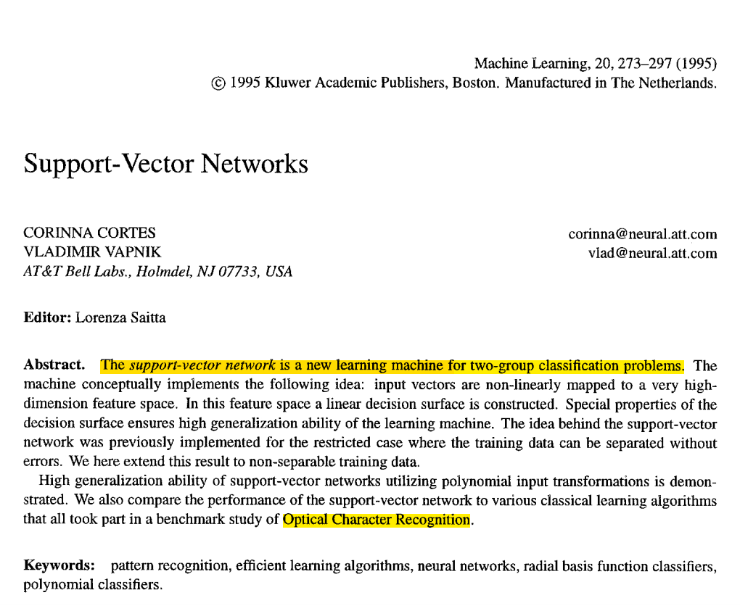
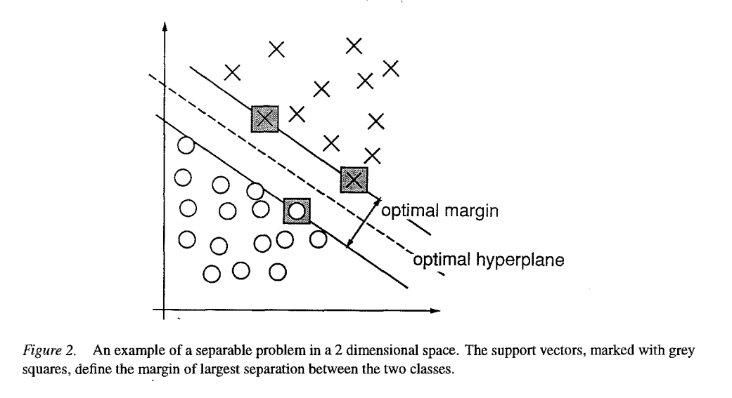
SVM
PPGETI- PPGEE - Universidade Federal do Ceará | Solon Alves Peixoto | 21 de setembro de 2023

Slide 14
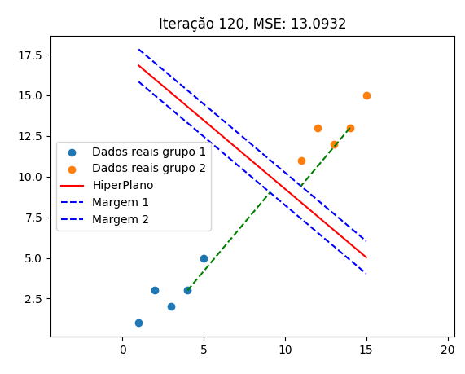
Conceito de Margem
Margem
O que ocorre se adicionarmos uma margem?
PPGETI- PPGEE - Universidade Federal do Ceará | Solon Alves Peixoto | 21 de setembro de 2023

Slide 15
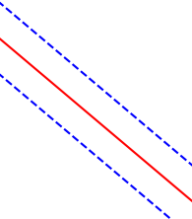
Conceito de Margem
Margem
distância “d”
Margem
Fixando o valor para margem. 2 por convenção
M = 2 / d
Aplicando o conceito de limites, quando que a margem é maior?
PPGETI- PPGEE - Universidade Federal do Ceará | Solon Alves Peixoto | 21 de setembro de 2023

Slide 16
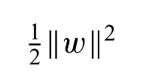
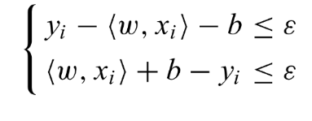
Restrições
Margem
Minimização de
Em relação à
PPGETI- PPGEE - Universidade Federal do Ceará | Solon Alves Peixoto | 21 de setembro de 2023

Slide 17
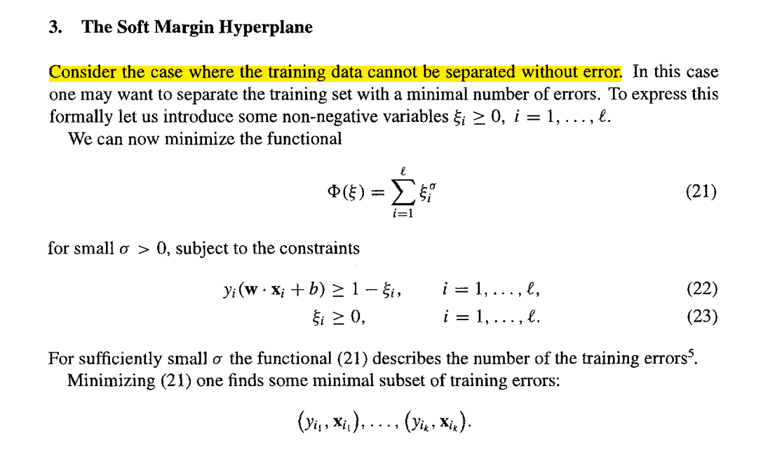
Mais Restrições!
Margem
PPGETI- PPGEE - Universidade Federal do Ceará | Solon Alves Peixoto | 21 de setembro de 2023

Slide 18
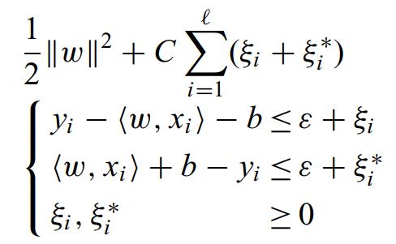
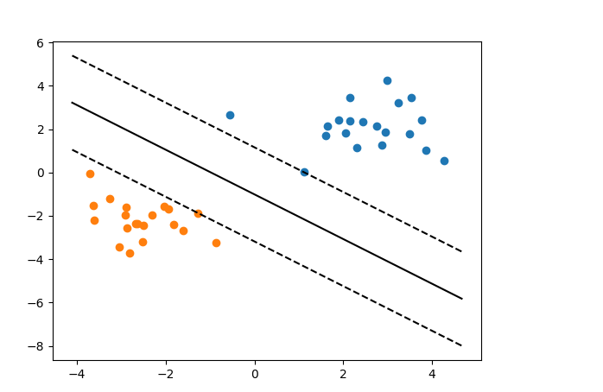
Mais Restrições!
Margem
A constante C > 0 determina a penalidade para os quais ε são tolerados.
PPGETI- PPGEE - Universidade Federal do Ceará | Solon Alves Peixoto | 21 de setembro de 2023

Slide 19
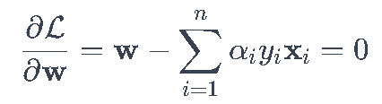
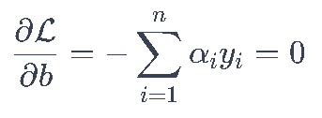
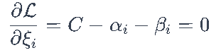
Ainda Mais Restrições! Problema da convexidade
Margem
Mas e a variável “C” ?
PPGETI- PPGEE - Universidade Federal do Ceará | Solon Alves Peixoto | 21 de setembro de 2023

Slide 20
Regularização / Normalização
Regularização
PPGETI- PPGEE - Universidade Federal do Ceará | Solon Alves Peixoto | 21 de setembro de 2023

Slide 21
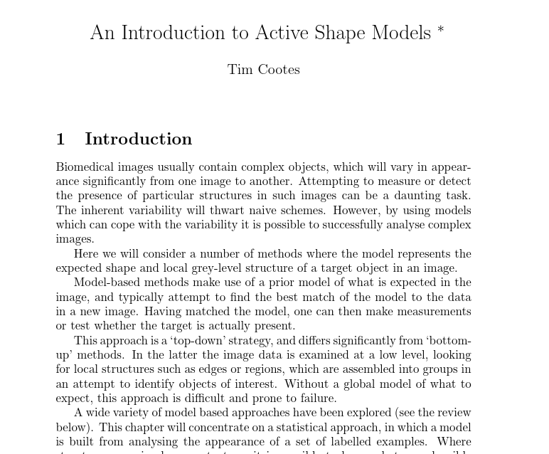
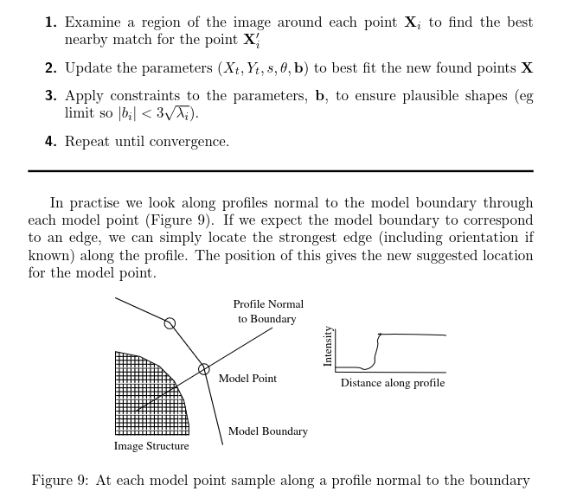
Regularização / Normalização
PPGETI- PPGEE - Universidade Federal do Ceará | Solon Alves Peixoto | 21 de setembro de 2023

Slide 22
Kernels
Kernels
PPGETI- PPGEE - Universidade Federal do Ceará | Solon Alves Peixoto | 21 de setembro de 2023

Slide 23
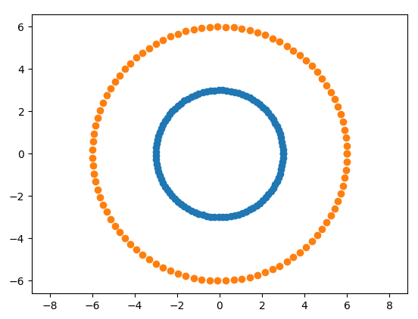
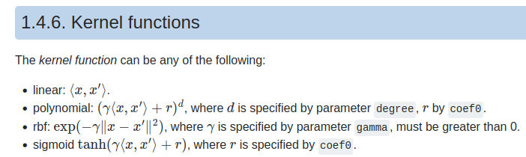
Kernels
PPGETI- PPGEE - Universidade Federal do Ceará | Solon Alves Peixoto | 21 de setembro de 2023

Slide 24
Obrigado pela atenção!
PPGETI - Universidade Federal do Ceará | Solon Alves Peixoto | 5 de julho de 2023

